Slide 1





e-Granty
Platforma Finansowania Nauki, Badań i Rozwoju
II posiedzenie Rady Konsultacyjnej Projektu
dr inż. Piotr Sobecki
Kierownik Projektu e-Granty
Kierownik Działu Rozwoju Oprogramowania Biznesowego OPI PIB

Slide 2
Cel spotkania i założenia
Agenda
Ogólne założenia
10:00–10:10 Otwarcie posiedzenia
10:10–10:30 Przedstawienie aktualnego etapu realizacji projektu e-Granty
10:30–10:55 Kluczowe wnioski
z dotychczasowych działań analitycznych i konsultacyjnych
10:55–11:15 Obszary tematyczne wymagające doprecyzowania
11:15–11:35 Plan działań projektowych
11:35–11:50 Dyskusja
11:50–11:55 Wolne wnioski
11:55–12:00 Podsumowanie i zakończenie posiedzenia
12:00 Obiad
Czas ogólny spotkania ok. 2h
Podział na bloki
Zachęcamy Państwa do wypowiedzi w każdym momencie

Slide 3



Przedstawienie aktualnego etapu realizacji projektu e-Granty
e-Granty
Podsumowanie pierwszego etapu projektu.
Omówienie osiągniętego kamienia milowego
Wprowadzenie do drugiego etapu analizy potrzeb użytkowników.

Slide 4


Platforma e-Granty
i systemy NCBR
Proces oceny dokumentów
Realizacja i monitorowanie
Wnioskowanie i składanie
Projekt e-Granty zakłada stworzenie nowej platformy do obsługi procesów grantowych w obszarze nauki, badań podstawowych oraz B+R, integrującej obecne systemy informatyczne do obsługi wniosków, budowane przez
OPI PIB, które wykorzystują obecnie MNiSW, NCN, NCBR oraz NAWA.
Projekt zakłada również integrację własnych systemów informatycznych NCBR służących do obsługi procesów grantowych.
Platforma
e-Granty
pełna obsługa procesów grantowych
Systemy państwowe i systemy ION
Systemy IT OPI PIB
Systemy IT NCBR - rozbudowa
Węzeł Krajowy
REGON, TERYT, CST 2021
Systemy EZD (PUW/RP)
Systemy OSF, NAWA, ZSUN Helpdesk
POL-on, RAD-on, Ludzie Nauki,
Jednolity System Doboru Ekspertów
Jednolity System Antyplagiatowy
Systemy LSI, Cyfrowy Ekspert, Info Ekspert

Slide 5
Na jakim etapie projektu jesteśmy?
2026
➟
|
2027
➟
|
1 Paź
2025
1 lut
2026
20 mar
2026
maj
2026
sie
2026
lut
2027
sie
2027
➟
2028
Start
E1, E4
Start
E2
Start
E3
Koniec
E2
Koniec
E3
Koniec
E4
Koniec
E1
1 października 2025 -
27 lutego 2026
E1: Stworzenie koncepcji techniczno-biznesowej, będącej podstawą dla dalszych działań projektowych
1 lutego 2026 -
31 sierpnia 2026
E2: Analiza potrzeb użytkowników w celu lepszego dostosowania platformy do ich oczekiwań
1 maja 2026 –
1 lutego 2027
E3: Wdrożenie mechanizmów umożliwiających efektywną wymianę danych z systemami zewnętrznymi
1 października 2025 –
2 sierpnia 2027
E4: Opracowanie i przetestowanie kluczowych funkcjonalności platformy
(MVP)
KM1
Opracowana koncepcja biznesowo-techniczna
KM2
Analiza potrzeb użytkowników
Badanie grup docelowych i ich preferencji, pozwalające na optymalne dostosowanie funkcjonalności systemu i weryfikację koncepcji biznesowej z KM1.
KM3
Interfejsy wymiany danych
z systemami zewnętrznymi (integracja systemów)
KM4
Przygotowany prototyp modułów funkcjonalnych
i komponentów użytkowych platformy (MVP Platformy
e-Granty)

Slide 6
Koncepcja Biznesowo‑Techniczna (KM1)
🎯 Cel KM1
Opracowanie spójnej koncepcji biznesowo‑technicznej platformy e‑Granty – jako podstawy do dalszych analiz, projektowania i prac wytwórczych.
📥 Zakres prac KM1 obejmował:
  analizę procesów grantowych w OPI, MNiSW i NCBR,
  zdefiniowanie wymagań dla 7 głównych e‑usług,
  model architektury systemu i integracji,
  identyfikację ról użytkowników i portali,
  zbudowanie meta‑procesu end‑to‑end,
  określenie obiektów biznesowych,
  zebranie uwag i walidację koncepcji z partnerami (warsztaty 5.02).

Slide 7
Co obejmuje dokument (KM1) w liczbach?
7 e‑usług
ponad 300 stron dokumentacji analitycznej
>200 wymagań funkcjonalnych i ogólnych (większość MUST/SHOULD)
>100 uwag zgłoszonych przez instytucje
>40 procesów szczegółowych odwzorowanych w meta‑procesie
1 wspólny model danych

Slide 8



Koncepcja Biznesowo‑Techniczna zakres
Koncepcja biznesowa obejmuje:
opis procesów grantowych i model e‑usług,
szczegółowe kroki i wymagania procesowe w każdym obszarze,
role użytkowników i odpowiedzialności,
scenariusze pracy dla instytucji i ekspertów,
wysokopoziomowe wymagania funkcjonalne i niefunkcjonalne,
podejście do konfigurowalności procesów i formularzy,
koncepcję integracji (OPI, NCBR, MNiSW, rejestry, EZD, CST).
Koncepcja techniczna obejmuje:
wizję architektury platformy,
fundamenty systemu (formularze, workflow, repozytoria, silnik reguł),
koncepcję portali i widoków,
techniczny model danych,
przepływy danych między systemami,
podejście do bezpieczeństwa, wdrożeń, logowania, audytu i antyfraudu.

Slide 9
Koncepcja Biznesowo‑Techniczna meta‑proces end‑to‑end
Platforma e‑Granty będzie budowana jako zestaw 7 e‑usług, odwzorowujących pełny cykl życia projektu grantowego:
  📝 e‑Wniosek o dofinansowanie
  🧪 e‑Recenzja
  📄 e‑Umowa
  📊 e‑Sprawozdawczość
  💰 e‑Rozliczenia
  🛡 e‑Nadużycia
  (antyfraud + antyplagiat)
  📈 e‑Raportowanie i analityka
Każda e‑usługa obsługuje określoną część meta‑procesu: od naboru, przez ocenę, kontraktację, realizację, aż po kontrolę i zamknięcie projektu.
Koncepcja definiuje jeden wspólny meta-proces grantowy end‑to‑end obejmujący:
  Inicjalizację i konfigurację naborów
  Wnioskowanie i preselekcję
  Ocenę formalną i merytoryczną
  Decyzje i publikację wyników
  Zawieranie i zmianę umów
  Realizację projektów
  Sprawozdawczość i rozliczenia
  Raportowanie, monitoring i audyt
Każdy etap ma odwzorowanie w odpowiedniej e‑usłudze → co zapewnia spójność i skalowalność platformy.

Slide 10
Koncepcja Biznesowo‑Techniczna architektura: fundamenty systemu (KM1)
KM1 opisuje zestaw modułów wspólnych, które mają zapewnić skalowalność, konfigurowalność i spójność:
🧩 Konfigurowalne formularze i walidacje
🔄 Workflow / silnik stanów procesowych
🧠 Silnik reguł biznesowych
📁 Repozytorium dokumentów i wersjonowanie
🔐 Tożsamość, konta, role i uprawnienia
🪪 Integracje z rejestrami i systemami zewnętrznymi
🛡 Moduły antyfraudowe i antyplagiatowe
Są to kluczowe elementy, które w kolejnych etapach pozwolą tworzyć konfigurowalne i spójne e‑usługi.

Slide 11
Podsumowanie – osiągnięcia do 20.03
Dostarczono fundamenty projektu
  DIP, Plan antykorupcyjny, RACI, Rejestr ryzyk, projekt strony projektu, plan komunikacji
  Pierwszy rezultat projektu: Raport z testów prywatności (10.2025)
KM1 – Koncepcja biznesowo‑techniczna
  zakończona i zatwierdzona przez komitet sterujący projektu 27.02.2026
KM2 – Analiza potrzeb użytkowników (rozpoczęto od 01.02.26)
  Rozpoczęliśmy serię warsztatów konsultacyjnych z RKP

Slide 12

Kluczowe wnioski z dotychczasowych działań analitycznych i konsultacyjnych
e-Granty
Najważniejsze obserwacje z warsztatów i spotkań roboczych.
Wnioski z analiz eksperckich i materiałów badawczych.
Rekomendacje do dalszych prac projektowych.

Slide 13
Najważniejsze obserwacje z warsztatów i spotkań roboczych.
W ramach serii warsztatów konsultacyjnych odbyły się już spotkania:
  Inauguracyjne 09.03.2026
  Poświęcone usłudze e-Nadużycia 11.03.2026
  Poświęcone usłudze e-Wnioskowanie o dofinansowanie 16.03.2026
Dotychczasowe wnioski ogólne:
  Spotkania cieszą się dużym zainteresowaniem. W pierwszych dwóch warsztatach poświęconych
  e-usługom wzięło udział każdorazowo ponad 50 osób.
  Uczestnicy aktywnie przekazują uwagi i spostrzeżenia do przedstawionej koncepcji.
  W sumie zebrano już 83 zagadnienia do analizy.
  Choć punktem odniesienia jest koncepcja biznesowa platformy, warsztaty dostarczają dodatkową korzyść w postaci płaszczyzny wymiany doświadczeń dla poszczególnych instytucji (MNiSW, NAWA, NCN, NCBR, ABM, widoczne jest też zaangażowanie ze strony akademickiej (SFAA).

Slide 14
Najważniejsze obserwacje z warsztatów i spotkań roboczych.
Główne obszary uwag/merytorycznej dyskusji dotyczą:
Konfiguracji i elastyczności procesów: Konfigurowalność po stronie ION, wielowariantowość naborów, reużywalność komponentów formularzy oraz procesów,
a także zarządzanie etapami życia projektu.
Dane: Integracje z systemami zewnętrznymi tj.: CST, EZD, POL‑on, RAD‑on, rejestry publiczne, eksporty danych, generowanie i archiwizacja, obsługa dokumentów
i ich przepływów.
Procesy ION: Złożone procesy oceny i odwołań, scenariusze użycia e‑Nadużyć
wraz z mechanizmami porównywania wniosków, zarządzanie dostępami, kontekst instytucji/użytkowników oraz komunikacja masową.
Kwestie prawne: Problematyczne zagadnienia związane z możliwościami przetwarzania danych z wyjściem poza kontekst danego naboru, danego ION,
wejścia w analizę z danymi historycznymi.

Slide 15
Wnioski z analiz eksperckich i materiałów badawczych
Postulaty na podstawie wystąpienia Stowarzyszenia Forum Administracji Akademickiej (postulaty w części dotyczą zwiększenia współpracy między poszczególnymi ION):
  Ujednolicenie i transparentność procesów konkursowych:
    Wspólny kalendarz konkursów, jednolity opisów wymogów konkursowych, dłuższe terminy naborów, lepsza komunikacja, elektroniczne podpisywanie i współredagowanie wniosków
    oraz notyfikacja instytucji o wnioskach zakładanych w ich imieniu.
  Standaryzacja zasad realizacji, zmian i raportowania projektów:
    Dotyczy harmonizacji zasad kwalifikowalności kosztów, wspólnych schematów przesunięć budżetowych, jednolitych procedur wprowadzania zmian, uspójnienia zasad zwrotu środków
    i odsetek, a także rozbudowy modułów raportowania.
  Wdrożenia wyników, odpowiedzialność i cykl życia projektu:
    Zagadnienia dotyczące jasnego przypisywania odpowiedzialności za wdrożenie rezultatów, jednoznacznego określania ról w umowach konsorcjum oraz zapewnienia mechaniki raportowej odzwierciedlającej obowiązki wdrożeniowe także po zakończeniu projektu.

Slide 16
Rekomendacje do dalszych prac projektowych
Dalsza komunikacja z interesariuszami
Kolejne warsztaty i podsumowanie wraz z opiniami i propozycjami
Badania użyteczności (makiety)
Pogłębione badanie ankietowe?
Tworzenie backlogu do potencjalnego dalszego rozwoju?

Slide 17
Obszary tematyczne wymagające doprecyzowania
e-Granty

Slide 18
Otoczenie prawne i legislacyjne
Udział ABM i innych podmiotów
Centralizacja i współdzielenie danych
Metody: Matryca Compliance (wymagania vs akty)
Cel: Uregulowanie dostępu do rezultatów projektu, infrastruktury i finansowania rozwoju oprogramowania
Cel: Zapewnić zgodność z regulacjami w zakresie centralnego przetwarzania danych osobowych i informacji o własności intelektualnej

Slide 19
Obszary tematyczne wymagające doprecyzowania
e-Nadużycia w cyklu życia projektu
Wariantowość procesów oceny merytorycznej
Cel: Doprecyzowanie zakresu stosowania w odniesieniu do dokumentów i zakresu analizy danych (vide zagadnienia prawne)
Cel: Zapewnić pokrycie głównych trybów procedowania zwłaszcza w kontekście ocen zespołowych
Wsparcie na etapie przygotowania założeń naborów
Cel: Wsparcie przy tworzeniu założeń do konkursu - wprowadzeniu katalogu możliwości na platformie ku uniknięcia powielania funkcji, ograniczeniu kosztów i stopnia skomplikowania systemu finansowania nauki badań i rozwoju

Slide 20

Plan działań projektowych
e-Granty
Harmonogram kolejnego etapu prac.
Planowane warsztaty tematyczne.
Badania użytkowników i konsultacje.
Prace projektowe i architektoniczne nad platformą.

Slide 21
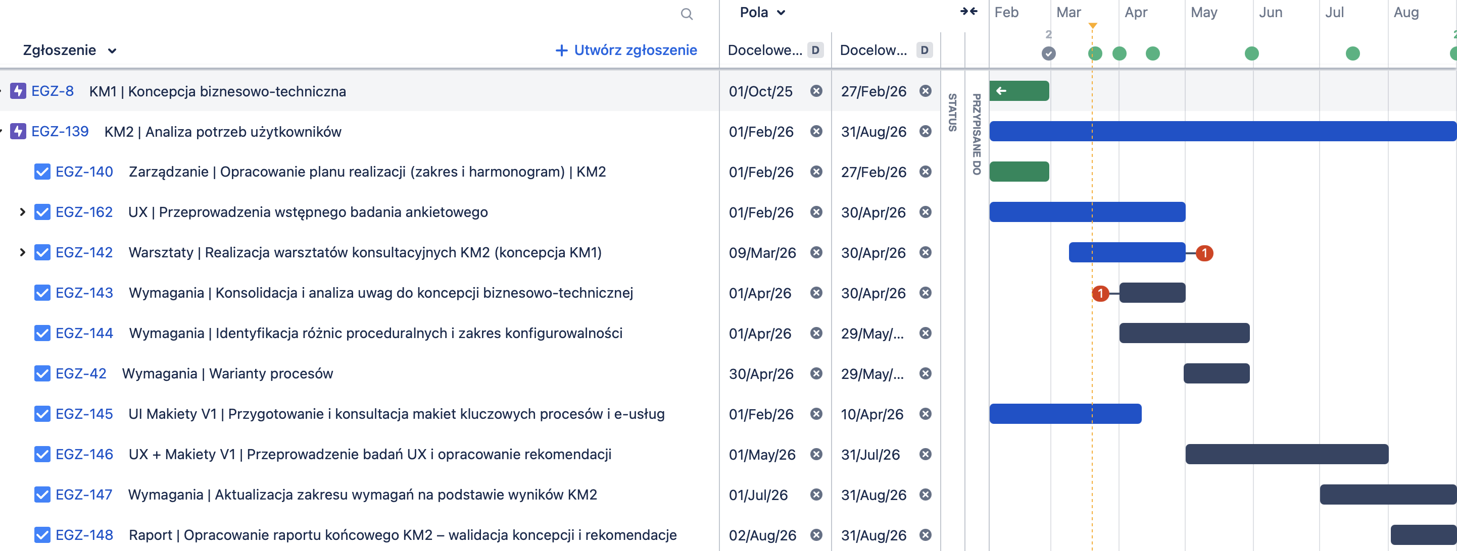
Harmonogram kolejnego etapu prac

Slide 22
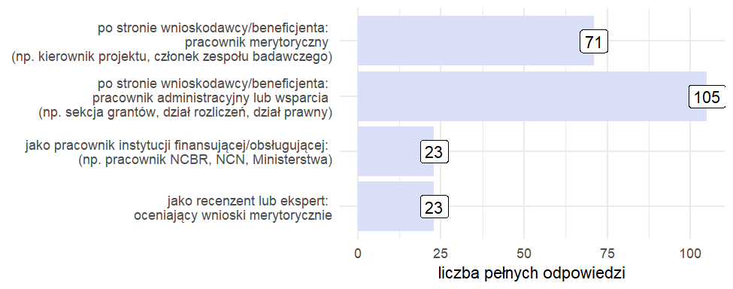
Badania użytkowników i konsultacje
W jakiej roli lub rolach korzystał(a) Pan(i) z systemów do obsługi wniosków grantowych?
Liczba pełnych ankiet wynosi 150. Liczebności nie sumują się do 150 ponieważ można było wybrać więcej niż jedną opcję.

Slide 23
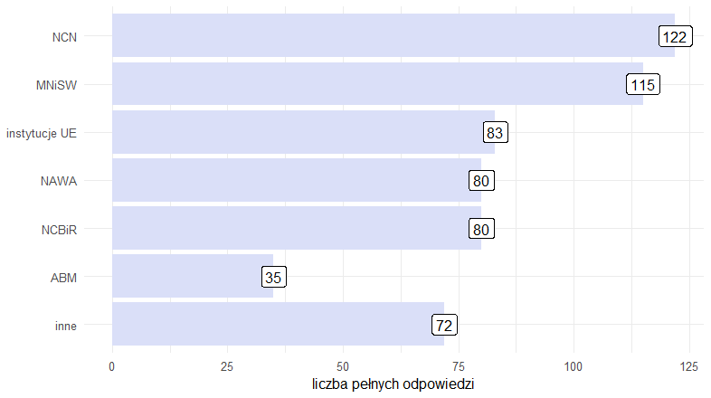
Badania użytkowników i konsultacje
Z którymi instytucjami (agencjami) miał(a) Pan(i) kontakt w ramach procesów grantowych?
Liczba pełnych ankiet wynosi 150. Liczebności nie sumują się do 150 ponieważ można było wybrać więcej niż jedną opcję.

Slide 24
Planowane warsztaty tematyczne warsztaty walidacyjne koncepcji KM1 (marzec-kwiecień 2026)
🎯 Cel warsztatów
  Weryfikacja i doprecyzowanie koncepcji biznesowo‑technicznej KM1 poprzez zebranie uwag, różnic procesowych i potrzeb konfiguracyjnych.
📅 Zakres czasowy
9 marca – 30 kwietnia 2026
1 warsztat inauguracyjny +
7 warsztatów tematycznych +
1 podsumowujący
Format: online, z nagraniami udostępnianymi uczestnikom.
👥 Uczestnicy
  Pracownicy instytucji reprezentowanych przez członków Rady Konsultacyjnej Projekt
  Uczestnicy reprezentują pełne spektrum użytkowników instytucjonalnych systemu
📚 Siedem obszarów funkcjonalnych
  🛡 e‑Nadużycia (11.03)
  📝 e‑Wniosek (16.03)
  🧪 e‑Recenzja (23.03)
  📄 e‑Umowa (30.03)
  📊 e‑Sprawozdawczość (08.04)
  💰 e‑Rozliczenia (15.04)
  📈 e‑Raportowanie (22.04)
📑 Rezultaty
przeprowadzone warsztaty dla
100% obszarów funkcjonalnych,
skonsolidowana lista uwag i ryzyk,
identyfikacja obszarów wymagających doprecyzowania i konfigurowalności,
pełne materiały i nagrania udostępnione w repozytorium projektu.

Slide 25
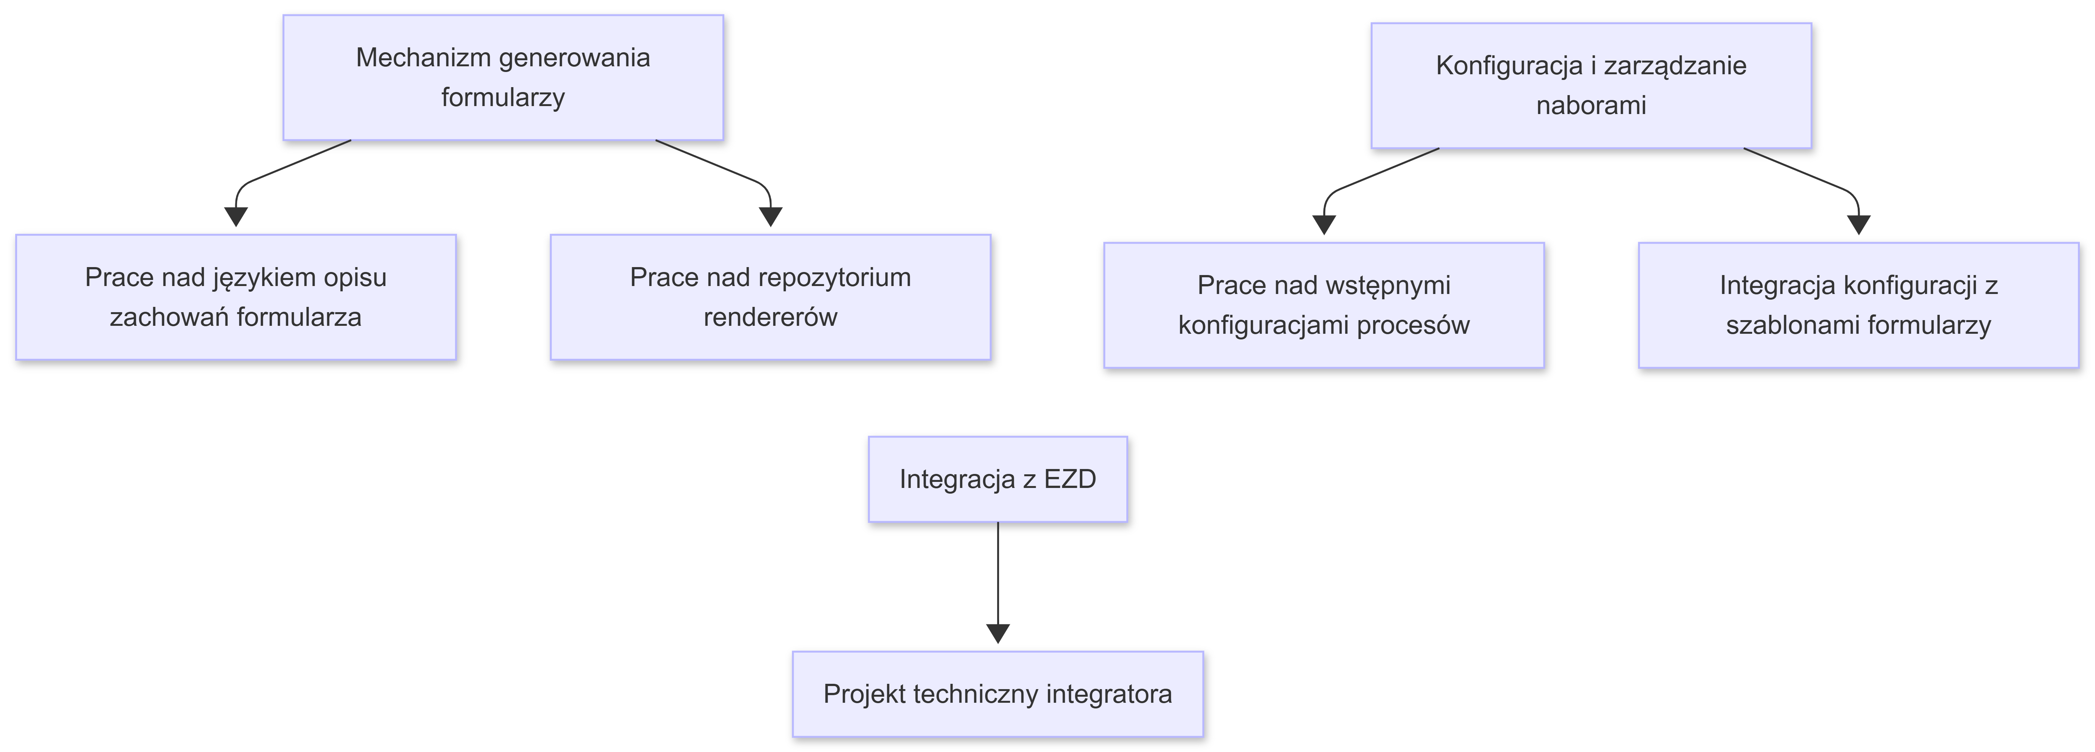
Relizowane prace projektowe i architektoniczne nad platformą
Zaplanowane prace do maja 2026

Slide 26
e-Granty
Makiety platformy

Slide 27
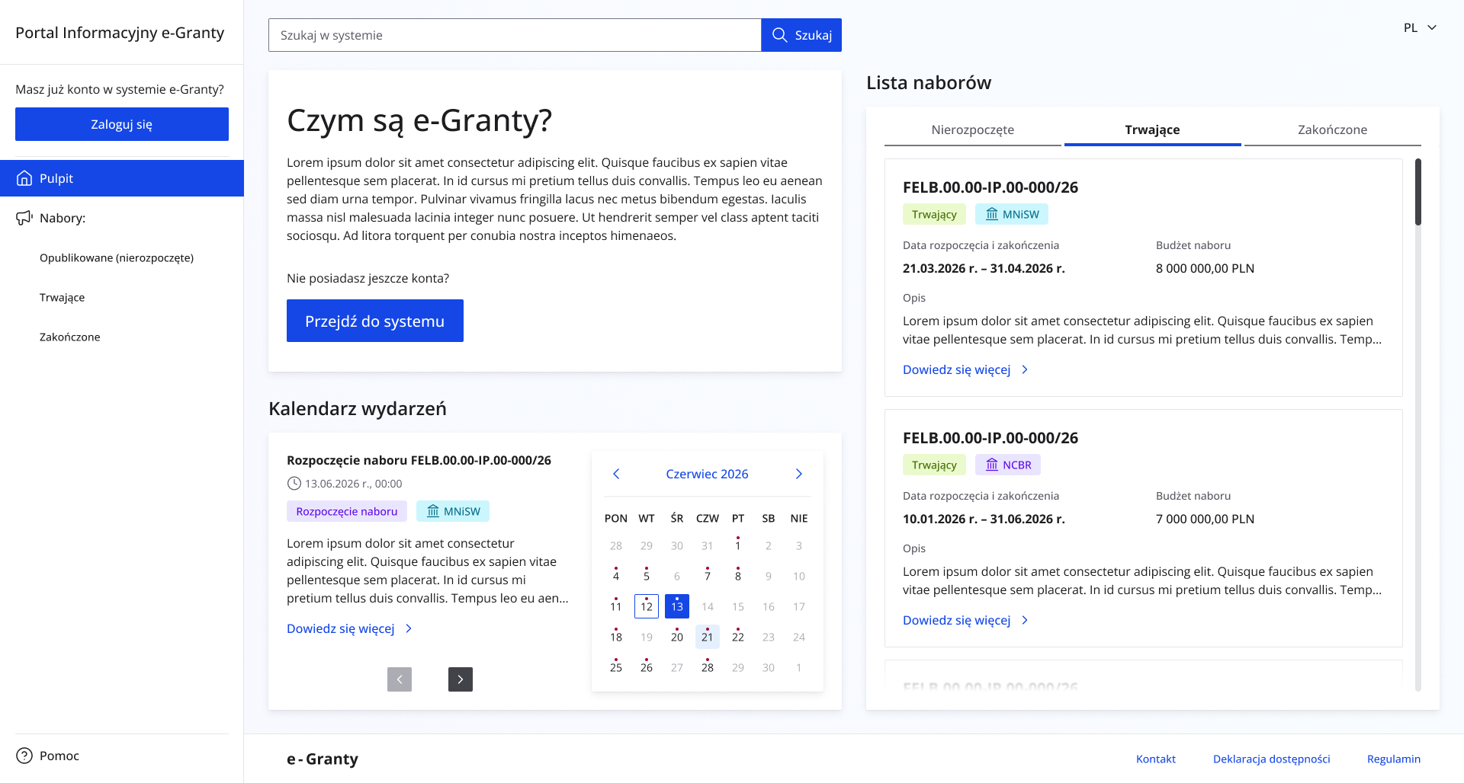

Slide 28
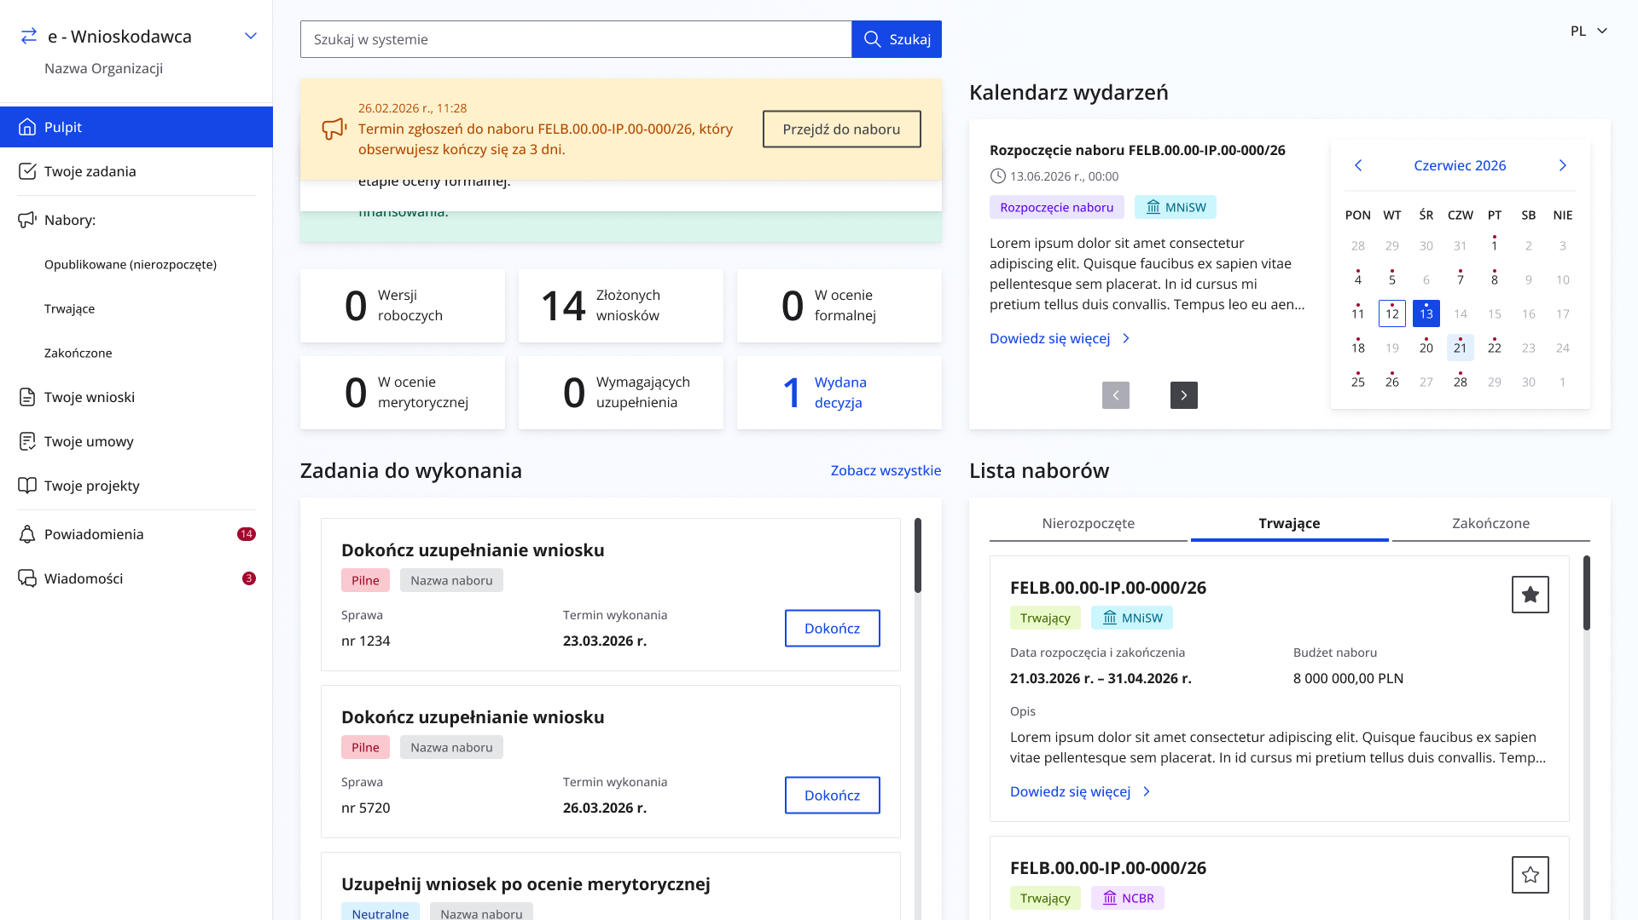

Slide 29
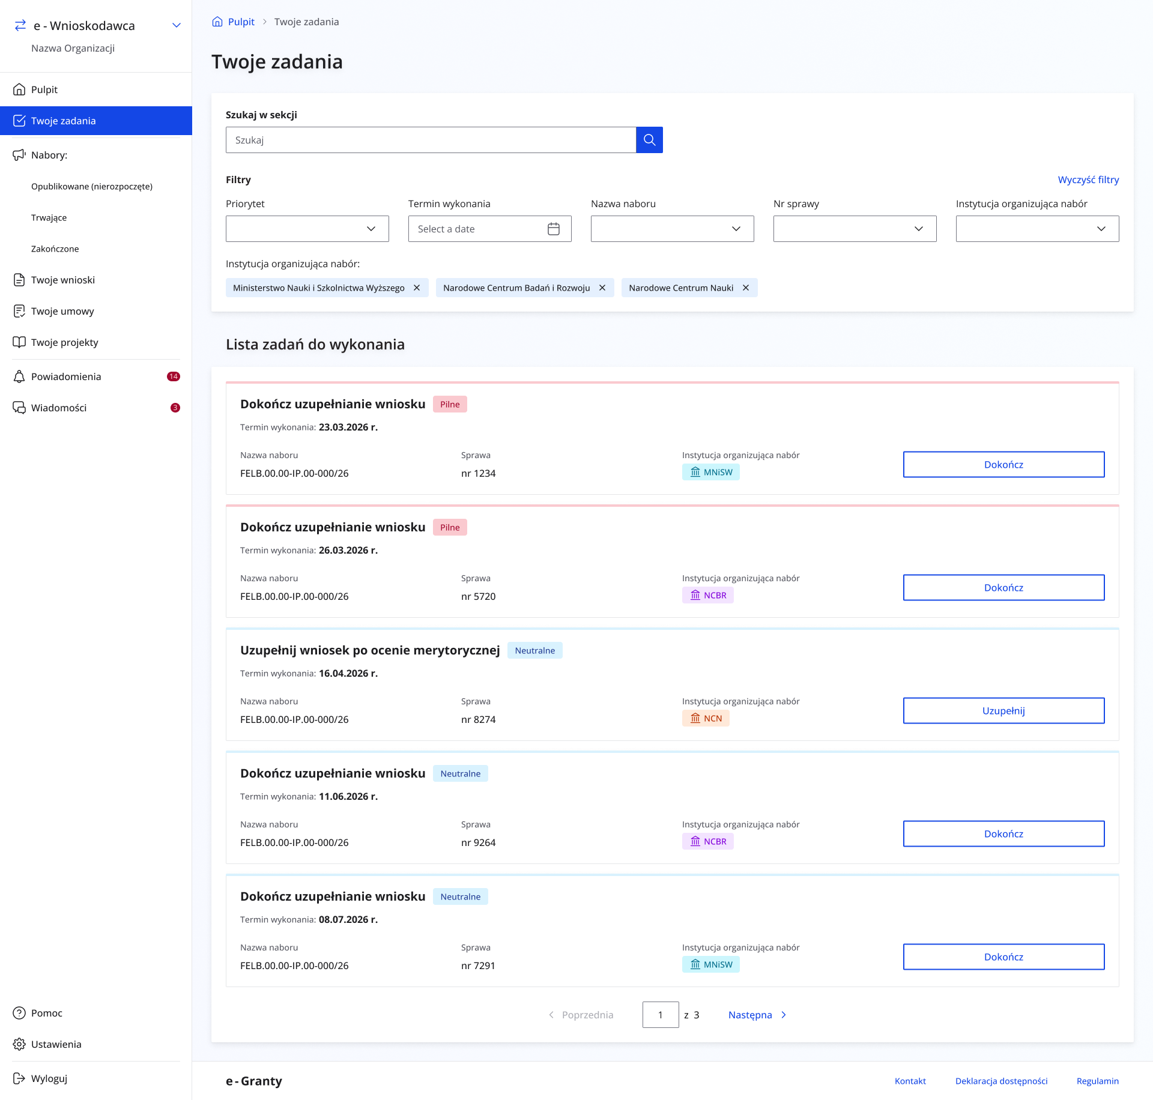

Slide 30
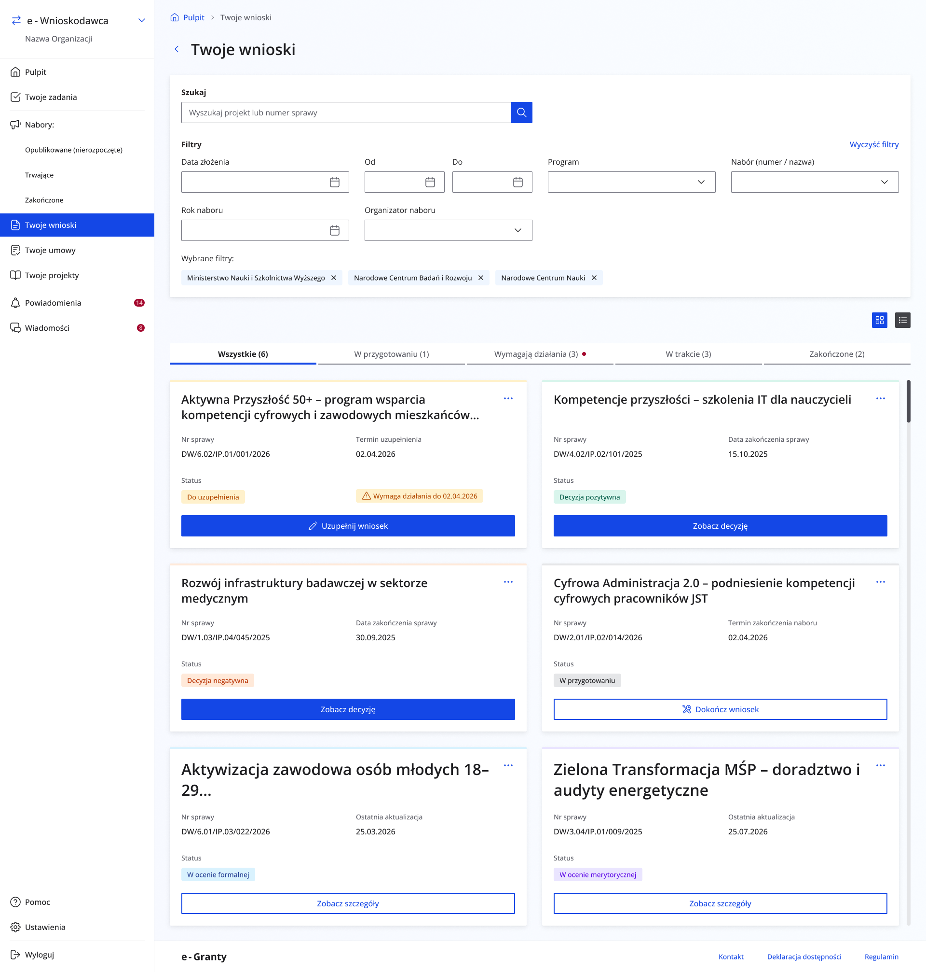

Slide 31
e-Granty: Makiety platformy e-Organizacja

Slide 32
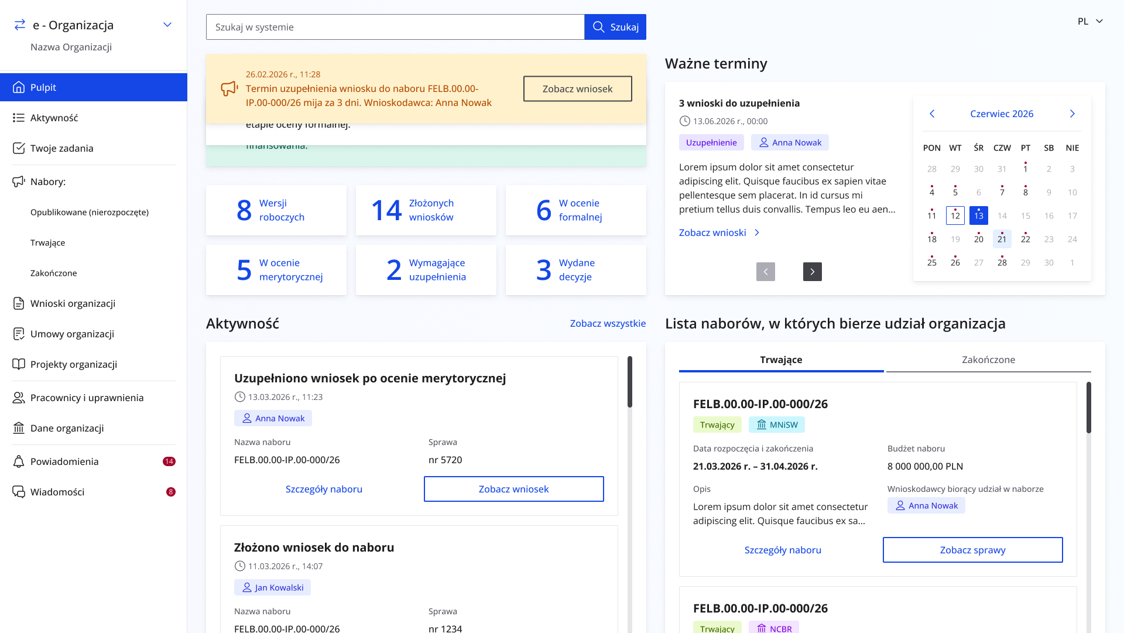

Slide 33
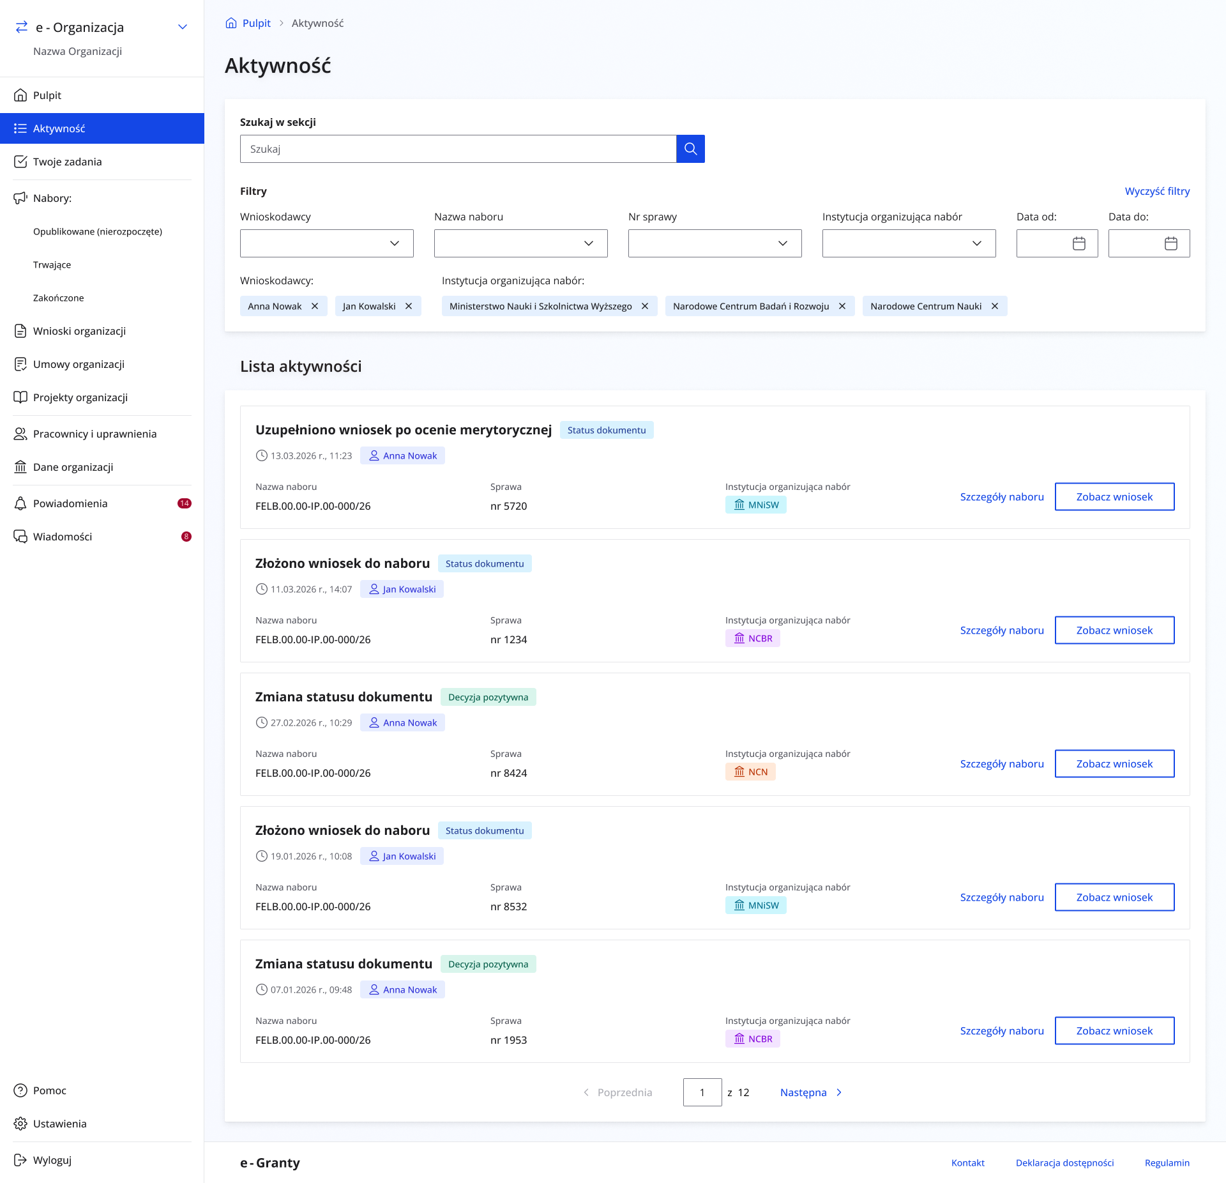

Slide 34
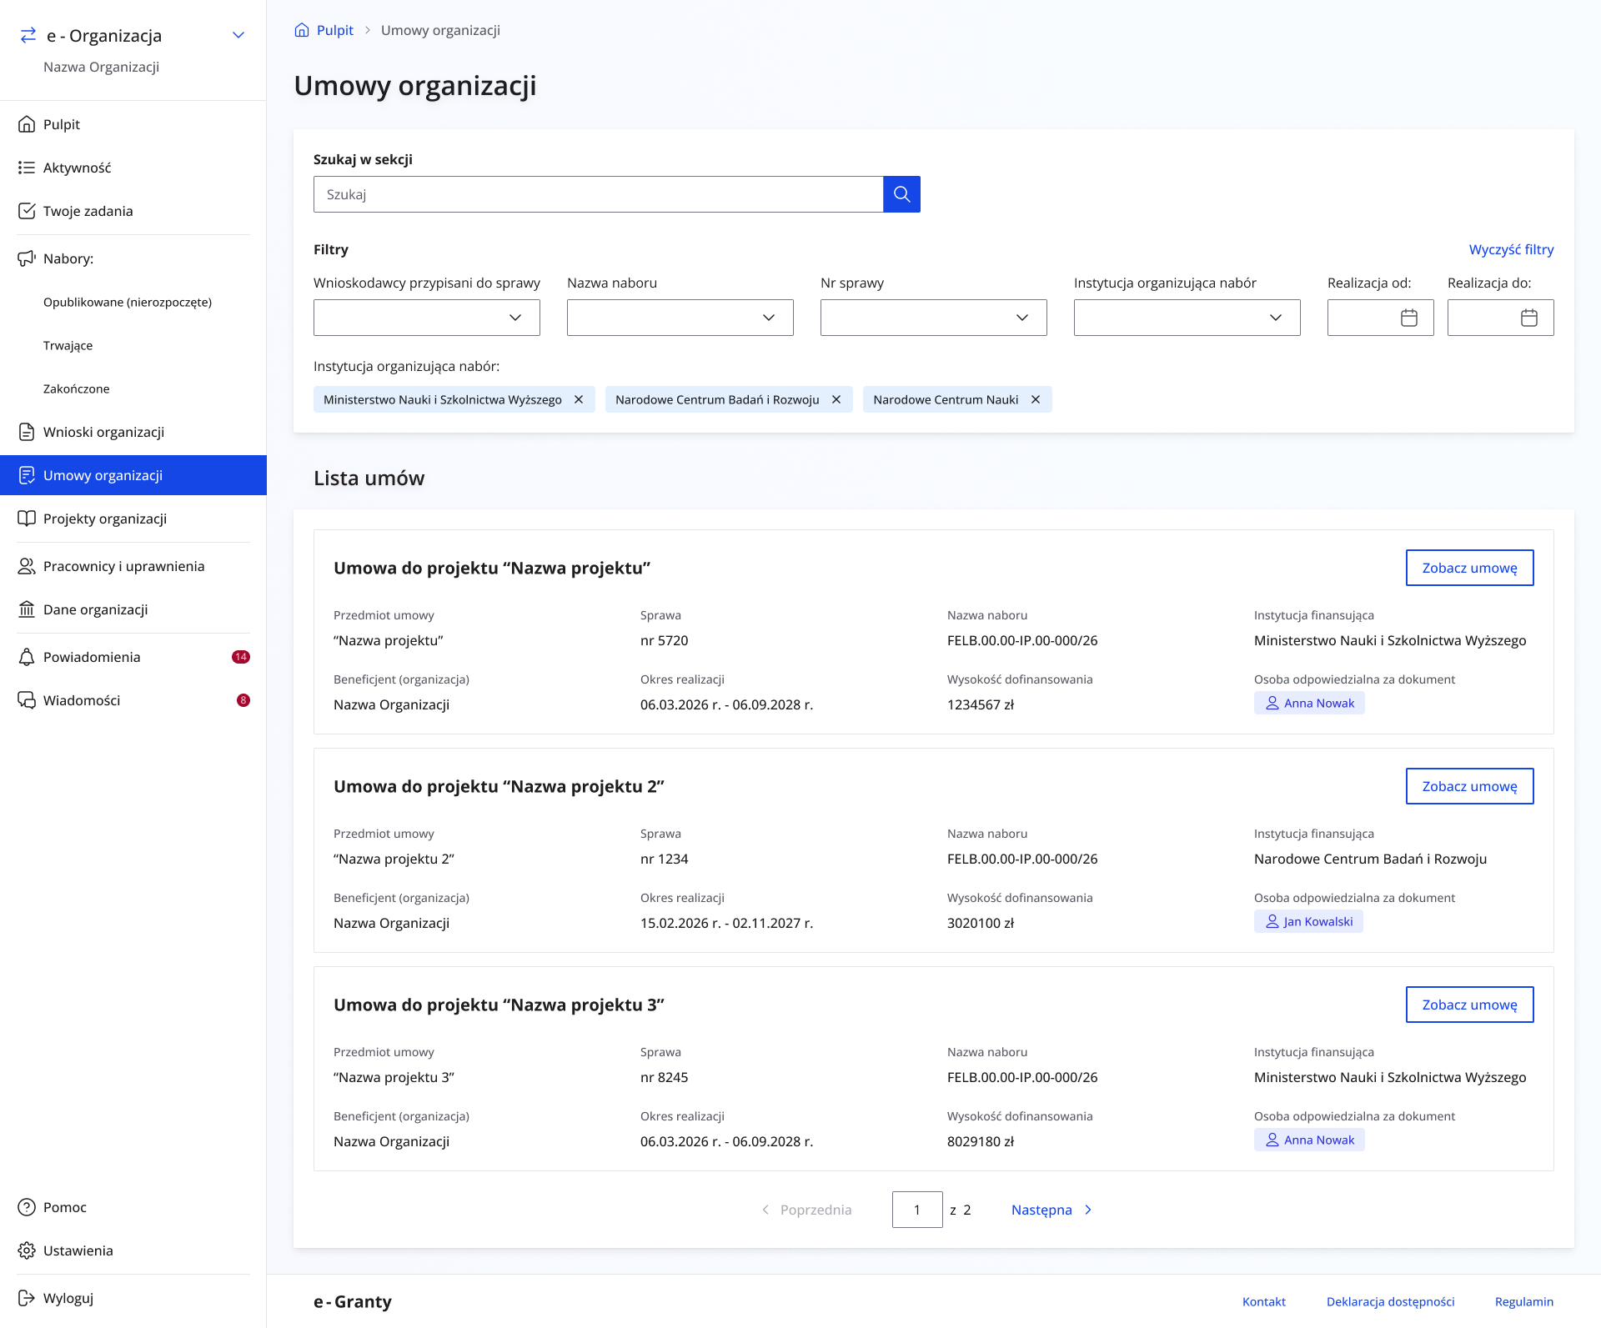

Slide 35

Dyskusja i wolne wnioski
e-Granty

Slide 36


Dziękuję za uwagę
dr inż. Piotr Sobecki
Kierownik Projektu e-Granty
Kierownik Działu Rozwoju Oprogramowania Biznesowego
Ośrodek Przetwarzania Informacji – Państwowy Instytut Badawczy
piotr.sobecki@opi.org.pl

